Slide 1



推しおめ
おめでとうをもっとカジュアルに
Notes:
P1
0:00 こんばんは。
「おめでとうをもっとカジュアルに」、推しおめの発表をさせていただきます。

Slide 2








Notes:
P2
0:15 早速ですが、今日、会場に来る途中、こんな広告見かけませんでしたか？
0:25 こちら、応援広告、おめでとう広告、なんていうのですが、、実は、"ファン"が自発的に"お金を出し合って、推しのためにやっているものになります。
0:35 この応援文化を基軸に"応援が溢れるポジティブな世界"を目指して作ったのが推しおめです。

Slide 3





略歴
G's ACADEMY LAB18期生
株式会社プロタゴニスト 創業（2020〜2025）
└ Web3特化人材プラットフォームを展開、その後M&A
独立系VC（2018〜2020）
└ スタートアップの投資や支援
コンサル・営業職も経験（2016〜2018）
└ 中小企業向け営業支援など
Notes:
P3
0:45 少しはじめに、自己紹介させてください。直近では人材系の会社を起業したり、わりとハードに仕事をしてきました。
0:55 そんな私ですが、実は病んでしまって、何もやれなくなった時期もあったんです。

Slide 4

Notes:
P4
1:05 そんなときに、妻が誘ってくれたのが、アイドルライブでした。
1:20 いってみると、10 年近く粘ってやっと芽が出てきたり、歌が苦手だった子が努力してサビを任されるようになったり、
1:35 「自分たちの頑張る姿を見せて元気を与えてくれる」その様子に、ただ応援されるだけでない双方向のつながりを感じました。

Slide 5
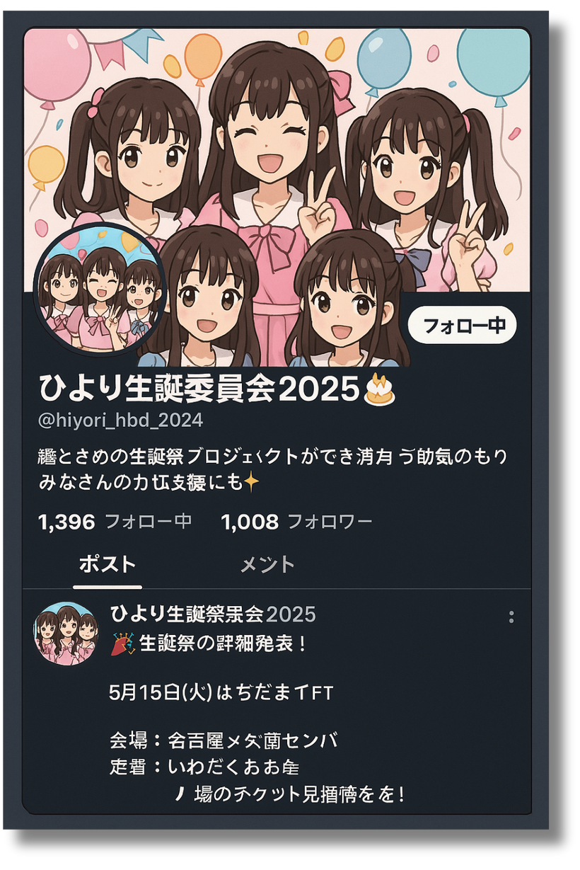

おめでとう広告ってすごい！自分でもやってみたい！！
Notes:
P5
1:45 そんな彼女たちを応援したいと思い、見つけたのがおめでとう広告です。

Slide 6

数名の経験者へヒヤリング
アイドル続けるのは大変。
だからこそ、ファンが自発的に企画する「おめでとう広告」には意味がある！
Notes:
P6
1:55 実際に、経験者にヒヤリングしたところ、「アイドル続けるのは大変。だからこそ、ファンが自発的にしてくれるおめでとう広告には意味がある。」、そんなことをいっていました。
2:10 ただ、実際にやるには課題があることも知りました。

Slide 7
3つの課題
01
02
03
新規も
リピーターも
集客が属人的
やり方が
わかりにくい
１人で
やるには高額
Notes:
P7
2:15 具体的には、３つです。
2:20 まず、やり方がわかりにくい。事務所に許可を得るなど、実はやること多いんです。
2:30 次に、お金が高い。１箇所出すのに 10 万円近くかかり、一人では厳しいです。
2:40 経験者の話では、会場で手渡しでお金のやりとりしているところも多く、とてもアナログです。
2:50 三つ目は、一緒に祝う仲間が集まらない。 今だと X で呼びかけることが多く、新規集客もリピーターも属人的になっています。

Slide 8

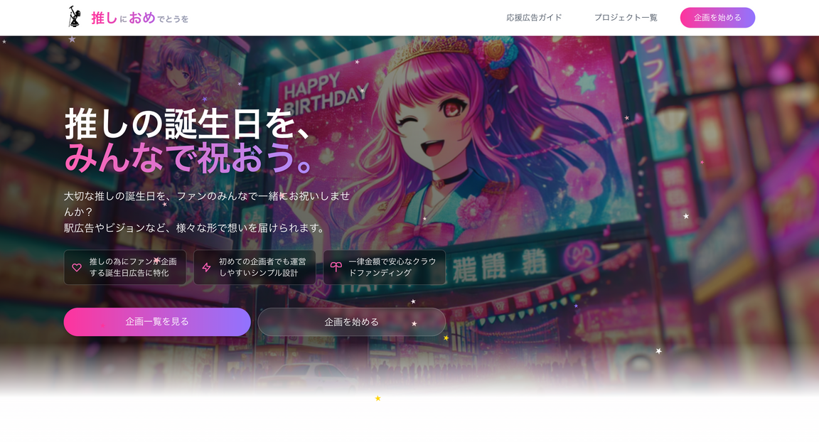

推しおめ
おめでとうをもっとカジュアルに
誕生日広告特化のクラウドファンディング
Notes:
P8
3:00 それらを解決するのが推しおめです。
3:05 DEMO を見ながら説明していきましょう。

Slide 9
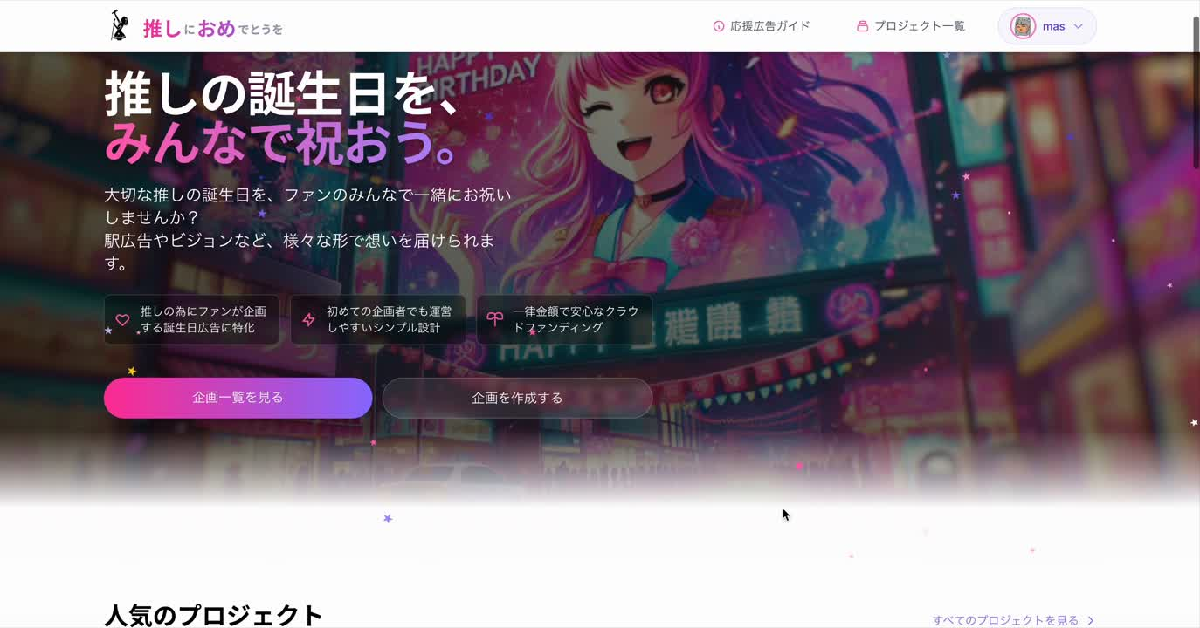
01
企画作成サポートで初心者でもわかりやすい！
Notes:
P9（DEMO：15 秒）
3:10 まず、初心者にもわかりやすい企画サポート機能。
3:15 オリジナルのテンプレートシステムによって、推しの名前や日程、目標金額などを入れるだけで、企画書作成が簡単にできます。
3:25 さらにその情報をもとに事務所許諾のサポートなども提供し、初心者でも安心して企画できるようにしています。

Slide 10
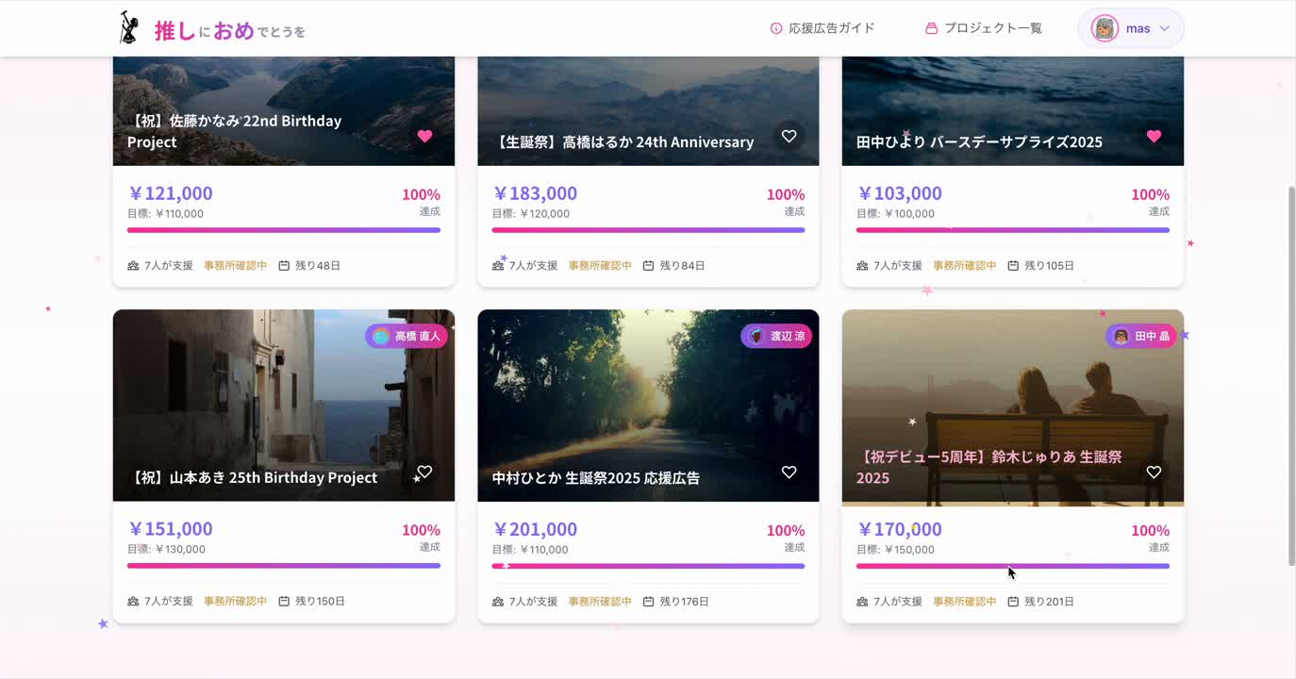
02
少額から参加できるクラウドファンディング！
Notes:
P10（DEMO：25 秒）
3:40 二つ目は、クラウドファンディングの仕組みを作りました。
3:50 応援メッセージを添えて自分で金額を決めて支援できます。
リターン設定を必須にしていないので、少額からの参加も可能にしています。
stipe を導入して、簡単、かつ、今までの感覚そのままにやり取りが可能です。

Slide 11
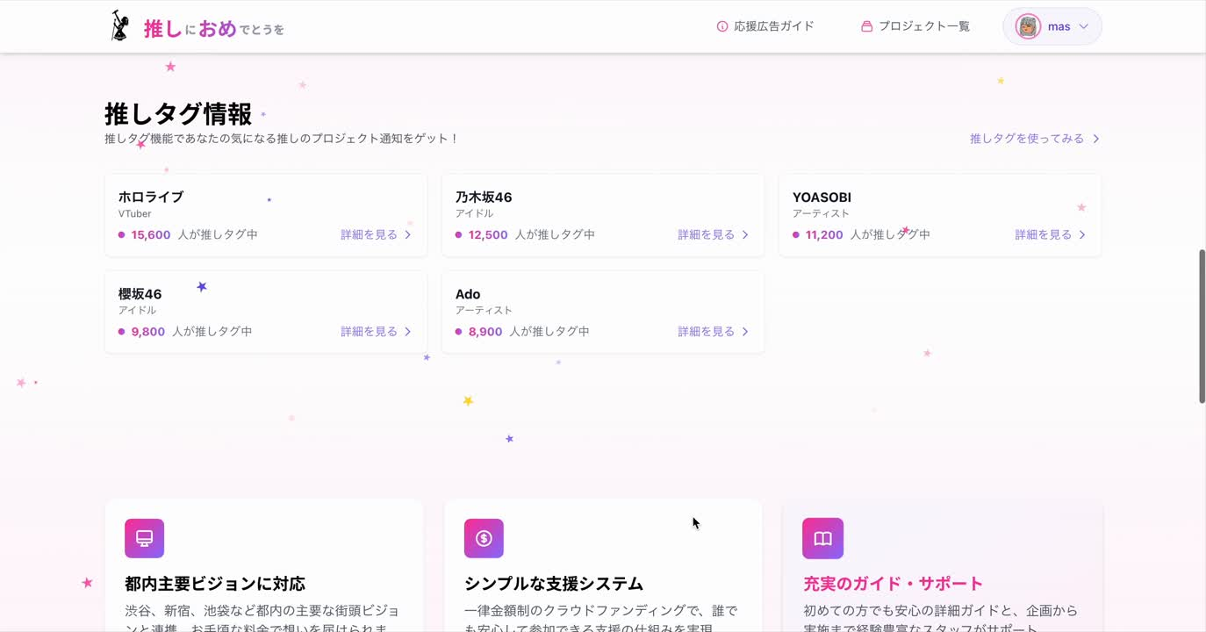
03
推しタグ機能で新規とリピーターの集客支援
Notes:
p11（DEMO：15 秒）
4:05 三つ目は、仲間集めの仕組みです。
4:10 推しタグ機能という独自システムを用意し、
気になるアイドルやクリエイターがいれば、タグ登録しておけます。
他のファンが立ち上げたプロジェクトや情報がメールで通知されます。

Slide 12
3つの解決策
= 安心 ＋ 快適
01
02
03
企画作成
サポート
クラウド
ファンディング
推しタグ機能で集客支援
Notes:
p12
4:20 これら三つの機能によって、安心、かつ、快適におめでとう広告を始められます！

Slide 13
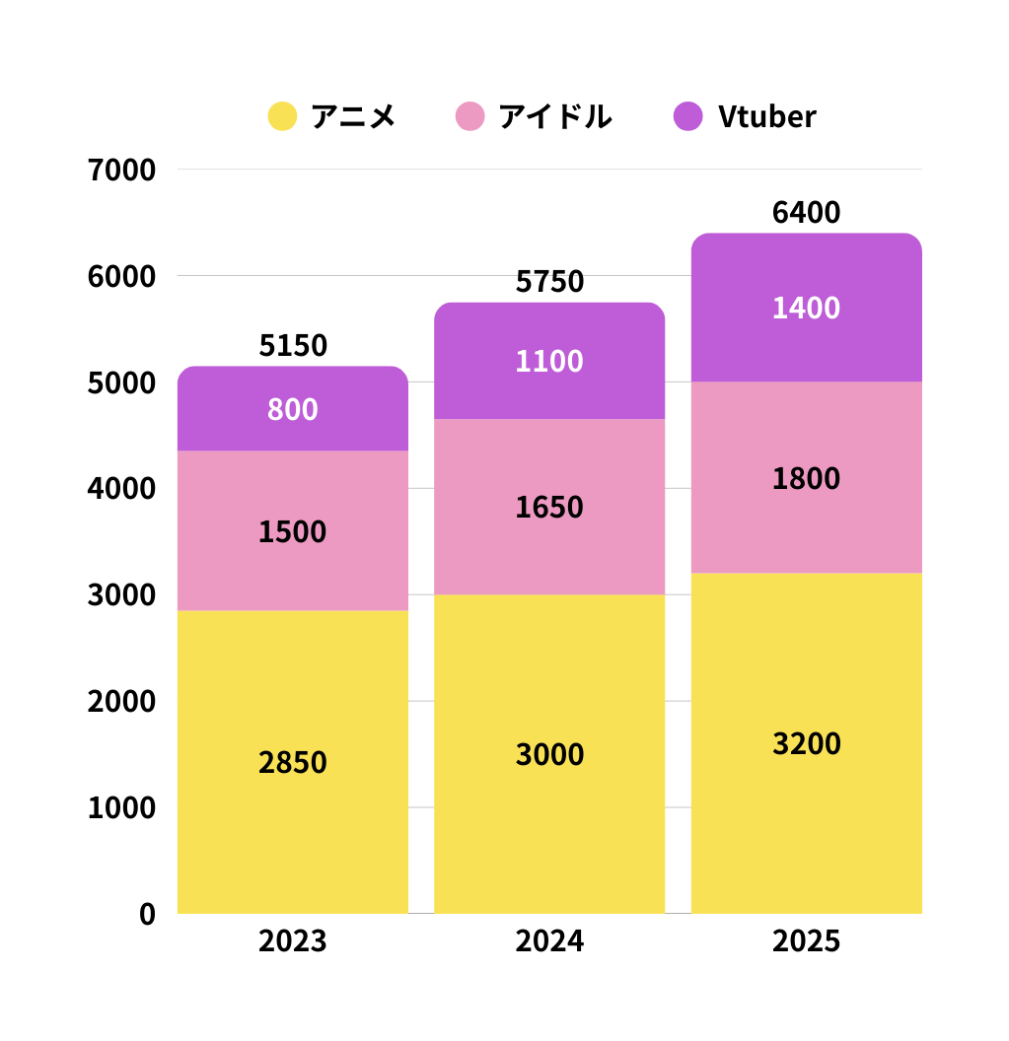

推し活市場
市場/年度 | 2023 | 2024 | 2025
アニメ | 2,850億円 | 3,000億円 | 3,200億円
アイドル | 1,500億円 | 1,650億円 | 1,800億円
Vtuber | 800億円 | 1,100億円 | 1,400億円
※Appendixにて参考元まとめています。
Notes:
P13
4:30 僕らが狙うのは推し活市場。
おめでとう広告に親和性の高いアニメ、アイドル、Vtuber だけでも 5,000 億円から毎年成長しています。

Slide 14





事業展開
❌ 単発の応援
⭕️ 継続的な応援
推し活 DB
広告
イベント
グッズ
Notes:
P14
4:40 推しおめは、単発ではなく継続的な応援を可能にし、
4:45 この巨大な市場において、『誰が何を応援しているのか』という推し活データベース、を用いて、
4:50 広告からイベント、そしてグッズなど、、ビジネスモデルを展開していきます！

Slide 15













モダンで拡張性のある言語としてGo言語やReact,
TypeScriptに挑戦。今後の拡張性を重視してGitHubやDockerコンテナを活用した環境構築。
技術スタック
フロントエンド
バックエンド
開発環境/ツール
データベース/API
Notes:
P15
5:00 また、技術スタックとしては、モダンで拡張性のある設計を意識しました。バックエンドに Go 言語、フロントは React と Type Script。
5:10 GitHub で情報管理し、Docker 活用することで、今後チームが大きくなっても移行しやすいことを意識しました。

Slide 16




起業経験のある開発者に興味ある方、
ぜひ、お声がけお待ちしております！
Notes:
P16
5:20 今後は起業経験を活かして、新しい挑戦ができることを楽しみにしています。一緒に挑戦できる方いればお声がけください！
5:25 最後に、本日は素晴らしい発表が続きます。ぜひ楽しんで、応援して、パワーを感じていってみてください！

Slide 17
推しおめ
おめでとうをもっとカジュアルに
ご清聴ありがとうございました！
Notes:
P17
5:30 「おめでとうをもっとカジュアルに」推しおめでした。ご清聴ありがとうございました！

